Slide 1
Экскурсия
на страусиную ферму

Slide 2
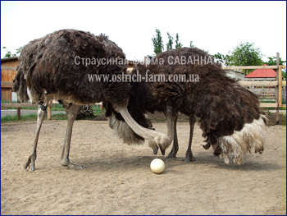
Цель:
- познакомиться с особенностями жизнедеятельности страусов, позволяющих создавать страусофермы в условиях Южного Урала.

Slide 3
Введение
описание местоположения фермы с географической точки зрения,
рассказ об условиях обитания страусов в естественной среде и сравнение с искусственными условиями обитание, особенностях размножения и развития птенцов.

Slide 4
Деление учащихся на группы, выдача инструктивных карточек с заданиями
1группа: описать особенности местоположения фермы, ее площадь, причины, обусловившие место выбора. История создания фермы.
2группа: образ жизни и питание страусов;
3группа: размножение страусов;
4группа: использование инкубаторов для выращивания страусов;
5группа: хозяйственное значение страусов;
6группа: по интернет - ресурсам подготовить фотографии страусов, рисунки строения пера.
7группа: количество животных на ферме и его возрастную структуру. Продуктивность страусов. Условия содержания животных и их кормление. Кормовая база и меры ее улучшения. Перспективы развития ферм для выращивания страусов и повышение их продуктивности.

Slide 5
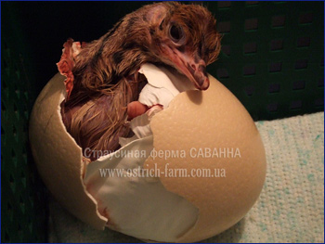
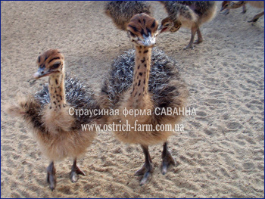

Slide 6
Проведение виртуальной экскурсии, обсуждение вопросов:
Как поднять плодовитость страусов, учитывая местные условия?
-Какие пути и неиспользованные возможности имеются в хозяйстве и как их наиболее целесообразно и выгодно привести в действие?
-Как улучшить кормовую базу для животноводства? -Какие новые отрасли производства (с учетом местных природных и экономических условий), выгодные в хозяйстве, можно организовать на ферме?
-На какие нужды тратится энергия передаваемая по цепям питания?
-Объясните смысл поговорки «Свинка – крестьянская копилка».
-Какие виды энергий реализуются в живом организме? Какие превращения энергии происходят в живом организме? Приведите примеры.
-От чего зависит количество теплоты, выделившейся при тепловом излучении?

Slide 7
Подготовка отчета. Работа в группах.
организация выставки оформленных материалов, наглядных пособий — схем, макетов — и проведение конференции, на которой школьники выступят со своими сообщениями.

Slide 8
Решение задач по основам термодинамики живых систем
А. В живом организме около 15% поступающей энергии идет на различные виды работ (механическую, химическую и др.). За сутки страусы на ферме продуктивностью 40 кг яиц получают 7,2 энергетических кормовых единиц (1 э.к.е.=10,5*10⁶ Дж.). Определить, сколько энергии в форме тепла выделят страусы за сутки?
Б. За какое время через мышцу страуса площадью 1 дм² и толщиной 10 мм проходит 2 кДж теплоты, если температура тела страуса 38^{о}С, а температура окружающей среды 20^{о}С?
В. Предположим, что мышца страуса работает как идеальная тепловая машина с КПД равным 40%, при температуре окружающей среды 20^{о}С. Какова была бы при этих условиях температура мышцы? Дает ли право решение задачи считать мышцу идеальной тепловой машиной?

